Slide 1
shape_context_ransac
王泰傑

Slide 2
步驟
試著不跑迴圈只做一次
試著找出哪裡再跑TPS
試著找出匈牙利演算法後兩張圖的對應點
隨機取3點(A圖)
算出3點對應到(B圖)的transform矩陣
if圖片取樣98點，做完transform矩陣，其餘95點voting看是否對應到

Slide 3
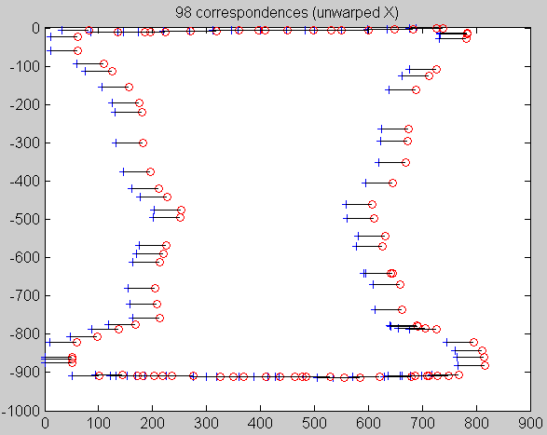
試著找出匈牙利演算法後兩張圖的對應點
X2b(:,1) 圖一X軸
X2b(:,2) 圖一Y軸
Y2(:,1) 圖二X軸
Y2(:,2) 圖二Y軸
plot([X2b(:,1) Y2(:,1)]',[X2b(:,2) Y2(:,2)]','k-')

Slide 4
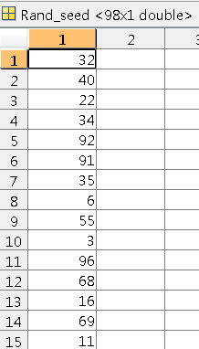
隨機取3點(in圖一)
Rand_seed=randperm(size(X2b(:,1),1))';

Slide 5
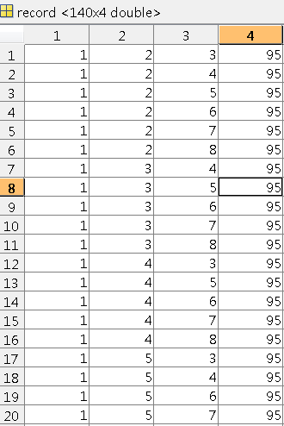
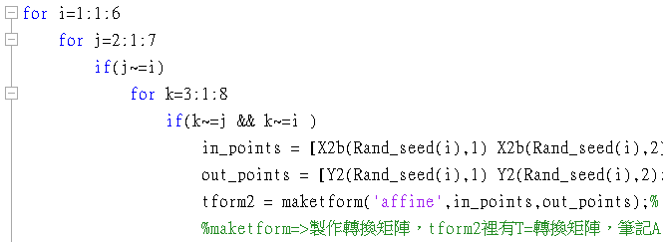
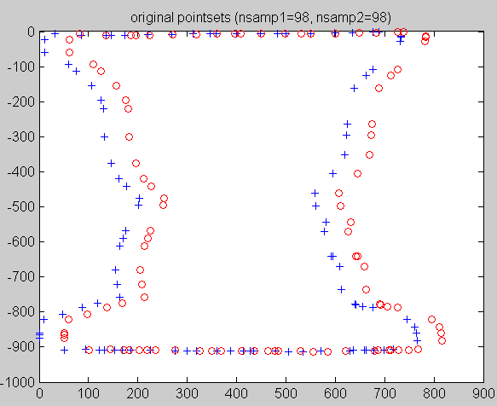
隨機取3點(in圖一)
Voting_有對到的點數

Slide 6
X2b(:,1) 圖一X軸
X2b(:,2) 圖一Y軸
Y2(:,1) 圖二X軸
Y2(:,2) 圖二Y軸
如何才算是voting中
mapping=[X2b(Rand_seed(f),1) X2b(Rand_seed(f),2) 1]*[tform2.tdata.T];
Step1:將圖一剩下的點去乘轉換矩陣
temp(:,1)=Y2(:,1)-mapping(1,1);
temp(:,2)=Y2(:,2)-mapping(1,2);
Step2:將圖二所有點-去mapping到的點
temp(h,3)=sqrt(temp(h,1)^2+temp(h,2)^2);
Step3:去求出距離，看誰最靠近，並求出index
Step4:假設index跟shape_context所對應的點一
一樣，就當作對
plot([X2b(:,1) Y2(:,1)]',[X2b(:,2) Y2(:,2)]','k-')

Slide 7
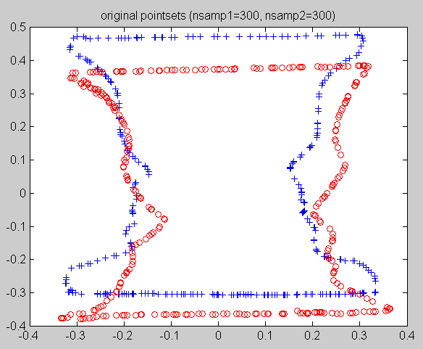
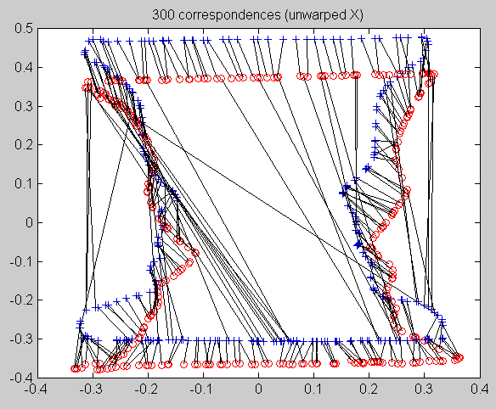
voting最高49

Slide 8
x x x x x x x
o
o o o o o o o

Slide 9
待改善
最短距離不要只取一點，取前五點，只要命中就算是命中
試著去改善mapping問題

